Slide 1


试用期工作总结
2018年 1 月 7 日
中国创业板第一股 300001

Slide 2





自我介绍
姓名：何先果
入职时间：2017年7月17日
部门：监控开发部
学校：重庆三峡学院
专业：计算机科学与技术（嵌入式）
单板软硬件工程师
培训经历：2016.07-2016.11在华清远见（成都中心）嵌入式培训
导师：廖远龙、王宇飞

Slide 3

目录/Contents
岗位职责
工作回顾
收获不足
规划展望

Slide 4

第一部分
岗位职责

Slide 5
工作岗位及职责
夯实基础
充分了解和掌握软件相关基础知识和技能，能够独立完成分配的任务
实战演练
能够熟练掌握软件编写过程中的设计软件，分析遇到的问题并且提出有效可行的解决方案
积累经验
能够在分析与解决问题中，积累设计经验，输出总结文档
提升能力
能够在工作工程中，逐步提升自己的软件专业技能

Slide 6
试用期目标
充分了解和掌握CAN总线通讯协议
能够独立完成软件功能模块设计，完成一体化储能项目BMS通讯协议模块功能
完成一体化储能项目PCU与集控通讯上报电池信息功能
学习I2C通讯协议，完成一体化储能项目EEPROM存储和RTC时钟对时功能
设计并完成一体化储能项目配置管理模块功能
设计并完成LCD程序
…………

Slide 7
第二部分
工作回顾

Slide 8

兰州交发建交流单桩
跟进测试第二代交流单桩有线网模块稳定性，及时发现并解决问题
根据第三方云平台协议，实现交流单桩登录普华平台、同时实现对时、心跳帧功能

Slide 9




一体化储能项目
根据高特电子的PCS与BMS通讯协议，环普桑顿电池技术协议，实现PCU与BMS之间的CAN通讯
01
通过CAN长帧收发机制，实现电池信息上报到集控
优化软件代码设计，删除冗余代码
02
实现BMS与PCU、PCU与SCU之间的数据交互

Slide 10

一体化储能项目
根据不同工况（不同温度、soc）下，实现电池充放电接口
根据I2C协议，实现一体化储能系统EEPROM存储和RTC时钟对时功能
完成软件功能模块设计
制定PCS配置管理协议，以及配置管理模块的实现

Slide 11
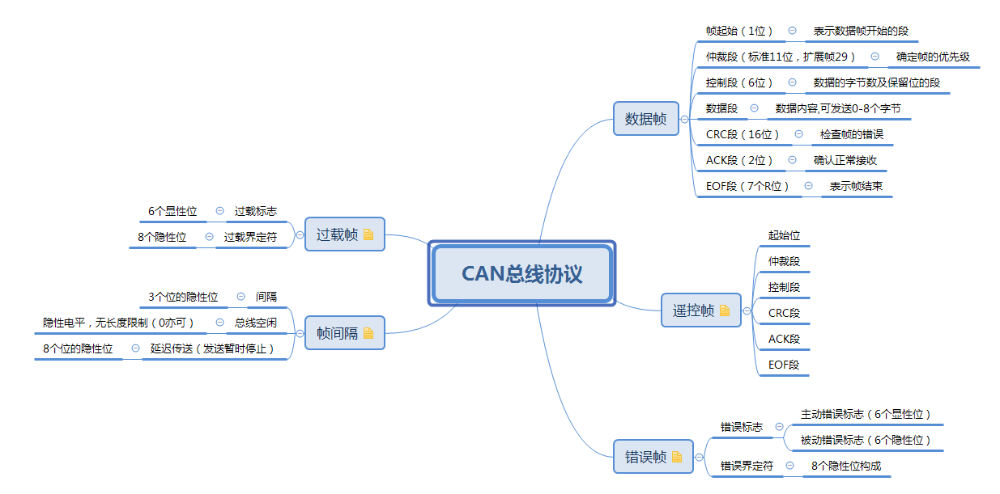

Slide 12
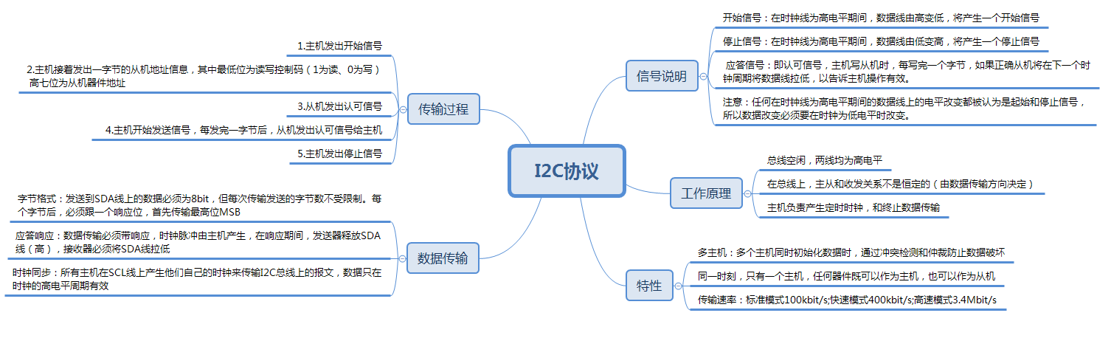

Slide 13
第三部分
收获与不足

Slide 14
收获与不足
个人成长
良师益友
在专业技能上，我熟悉了行业通用标准协议：CAN2.0协议，以及I2C协议
在生活上，学会了很多为人处事之道
在生活和工作中，我结交了一些志同道合的朋友，收获了友谊
文化熏陶
不足之处
首先，非常认同公司的企业文化——狼性精神是企业的生存之本；以奋斗者为本，是对员工和合伙人的关怀与鼓励
由于初出茅庐，不管是对行业领域的认识，还是在专业技能上待提升的空间还很大，我会在工作之余，努力提升自己的能力，同时希望同事、导师、领导们多多帮助

Slide 15
第四部分
规划展望

Slide 16

职业规划
实时关注行业动态，了解行业领域的发展趋势，提升自己对行业的认知能力
加深对嵌入式软件开发的理解和掌握，同时学习新技术，跟上技术革新的步伐
快速提升自己的专业技能，提高工作效率

Slide 17


具体思路
01
巩固基础
巩固C语言基础，加深对指针和嵌入式编程方面的理解
02
自主学习
学习c++面向对象思想和高级语言特性
03
提升质量
学习掌握常用数据结构和算法，提高软件设计代码质量

Slide 18

感谢您的观赏指导

